Slide 1
LC08 – Cinétique et catalyse
Agrégation externe de Physique-chimie, option Physique
Jules FILLETTE

Slide 2
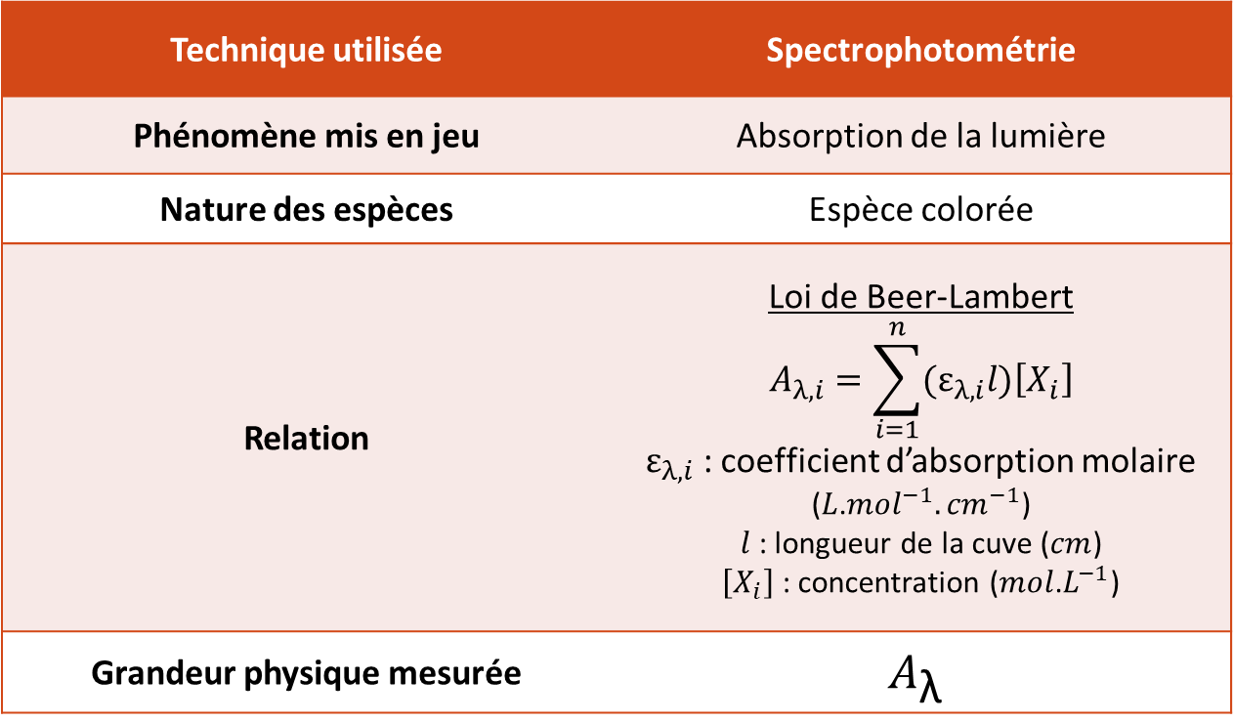
II. Description quantitative de la réaction 1. Méthodes de suivi cinétique
Technique utilisée | Spectrophotométrie
Phénomène mis en jeu | Absorption de la lumière
Nature des espèces | Espèce colorée
Relation | Loi de Beer-Lambert $$A_{λ,i}=\sum_{i=1}^{n}{(ε_{λ,i}l)\left[X_{i}\right]}$$ $ε_{λ,i}$ : coefficient d’absorption molaire ($L$.${mol}^{−1}.{cm}^{−1}$) $l$ : longueur de la cuve ($cm$) $\left[X_{i}\right]$ : concentration ($mol$.$L^{−1}$)
Grandeur physique mesurée | $$A_{\text{λ}}$$

Slide 3
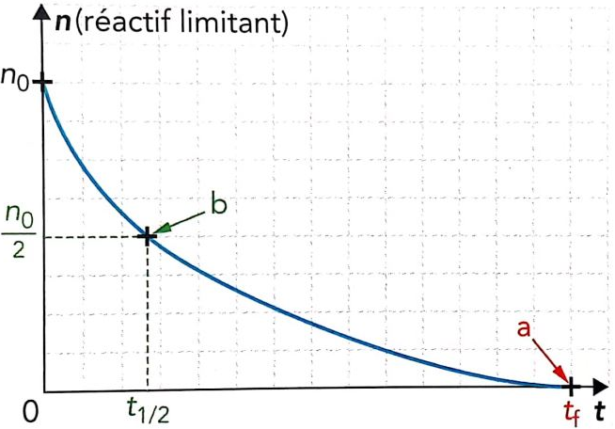
II. Description quantitative de la réaction 2. Temps caractéristiques d’une réaction chimique
a : Temps de fin de réaction
b : Temps de demi-réaction

Slide 4
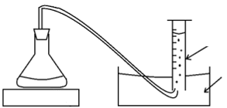
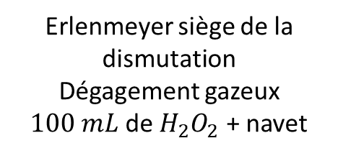
III. Augmenter la vitesse d’une réaction 3. Catalyse enzymatique
Erlenmeyer siège de la dismutation
Dégagement gazeux
$100 mL$de $H_{2}O_{2}$ + navet
Éprouvette graduée
remplie d’eau
Cristallisoir rempli d’eau
Équation de dismutation : $H_{2}O_{2(g)}=H_{2}O_{(l)}+O_{2(g)}$

Slide 5
III. Augmenter la vitesse d’une réaction
Type de catalyse | Homogène | Hétérogène | Enzymatique
Avantages | Toutes les molécules de catalyseur sont disponibles L’efficacité de la catalyse est directement liée à la quantité de catalyseur mis en solution | Le catalyseur est facilement récupérable en fin de réaction. Il peut être intégralement réutilisé | L’action de l’enzyme est sélective La production du catalyseur est verte et durable
Inconvénients | Le catalyseur est difficilement récupérable donc ne peut être ni recyclé, ni réutilisé | Seule la surface du catalyseur est disponible. | Le catalyseur nécessite des conditions biologiques pour être utilisé (température notamment)
Tableau récapitulatif des différents types de catalyse

